Slide 1
Processamento de Linguagem Natural
Introdução
Helena Caseli, Cláudia Freitas e Roberta Viola
helenacaseli@ufscar.br claudiafreitas@puc-rio.br robertaqueirozlv@gmail.com

Slide 2

Quem somos nós?
Apresentadoras
Cláudia
Roberta
Helena
Brasileiras em PLN
https://sites.google.com/view/brasileiras-pln/

Slide 3

Agenda
O que?
O que é isso, companheiro?
Como?
Como treinar o seu dragão
1
3
Para quê?
Her
Onde?
E agora, José?
2
4
Fonte: https://br.pinterest.com/pin/608689705857022687/

Slide 4

O que é PLN?
Fonte: https://pt.wikipedia.org/wiki/O_Que_%C3%89_Isso,_Companheiro%3F_(filme)

Slide 5

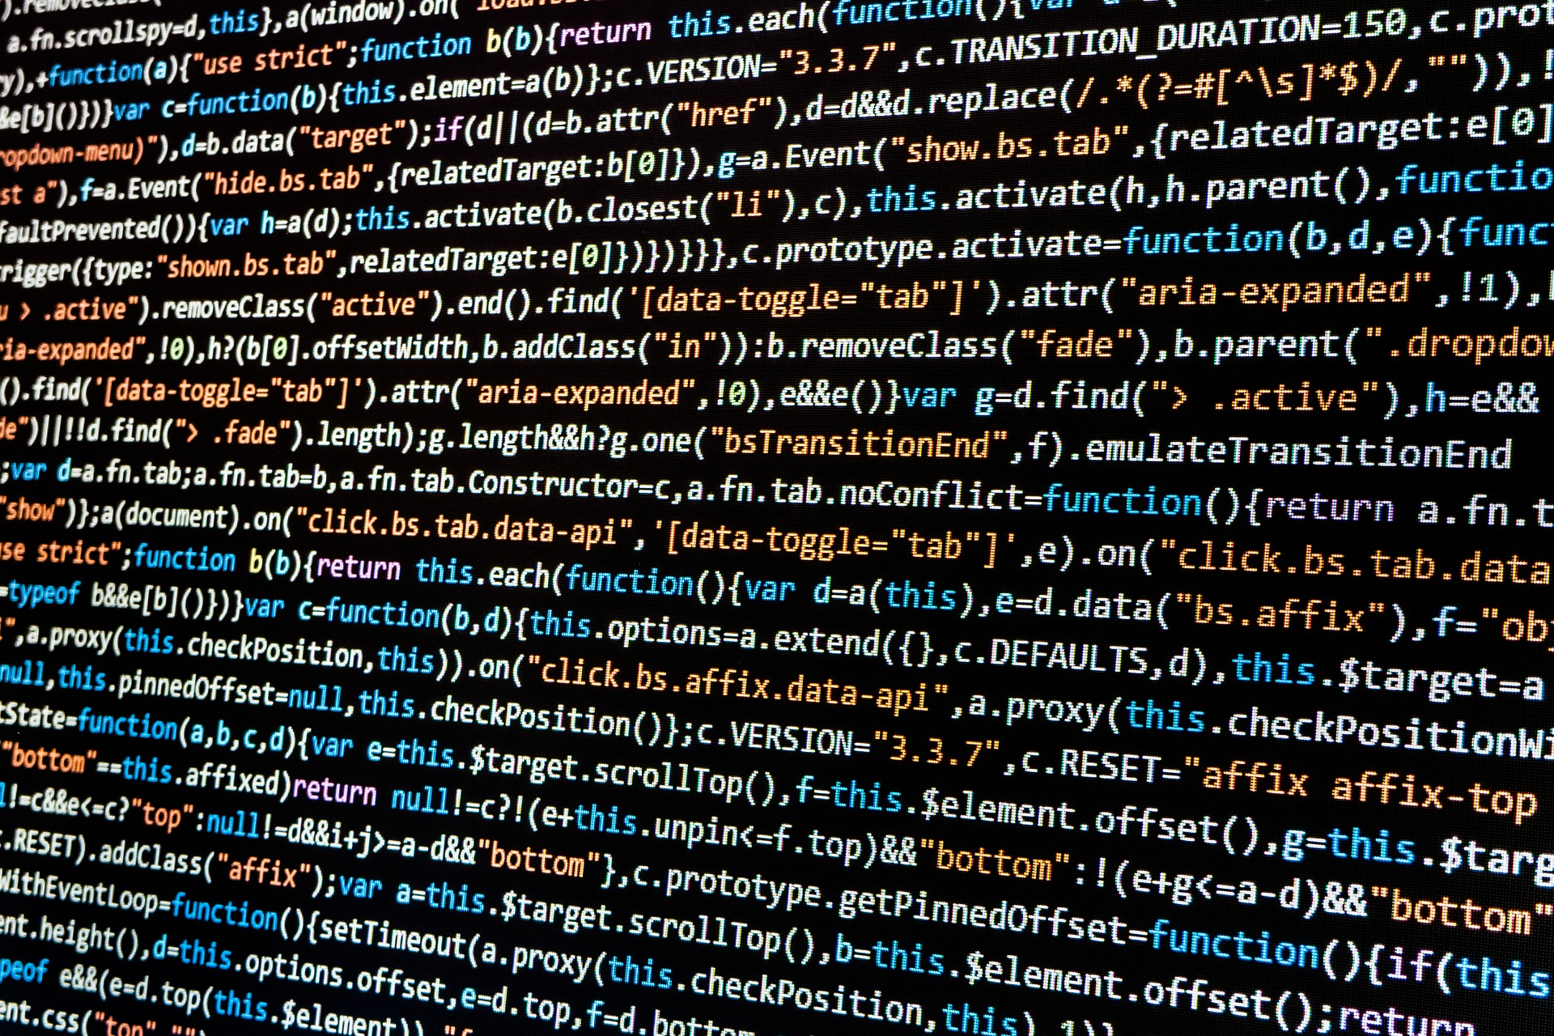
As linguagens
Linguagem humana
Linguagem artificial
Notes:
Comentar sobre fronteiras borradas entre “linguagem natural” X “linguagem artificial”
Linguagem natural (e não só a humana) tem ambiguidade
“Linguagem natural” => nada é natural, porque é construído

Slide 6
As linguagens
Linguagem humana
Linguagem que os seres humanos usam para comunicação
Notes:
Alguns acreditam que a capacidade de se comunicar via linguagem é o que nos define como “seres inteligentes”

Slide 7
As linguagens
Linguagem artificial
Linguagem criada artificialmente para algum propósito
Ex: linguagens de programação (C, Java, Python, etc.)

Slide 8
As linguagens
Linguagem humana X Linguagem artificial
Linguagem humana
Tem ambiguidade, é usual e informal, está viva e é muito flexível!
Linguagem artificial
Não tem ambiguidade, é mais formal e poucos conhecem, não admite tanta flexibilidade!

Slide 9
As linguagens
O que é a linguagem afinal?
“Sistema de símbolos de um vocabulário que, quando colocados numa determinada ordem e expressos num determinado contexto, emitem um significado.”

Slide 10
Processamento de Linguagem Natural
Linguística + Computação
X
Computação + Linguística
Linguística
Modela a linguagem
Computação
Implementa os modelos
Notes:
Área de conhecimento que tem o objetivo de tornar as máquinas “inteligentes” como nós dando a elas a habilidade de se “comunicarem” em linguagem humana

Slide 11

Para que serve PLN?
Fonte: https://pt.wikipedia.org/wiki/Her

Slide 12

Processamento de Linguagem NaturalHumana
Objetivos
Tornar os computadores aptos a processar a língua humana
Processar = entender, gerar, extrair conhecimento útil, comunicar-se etc.
Notes:
A grande quantidade de dados produzida e disponibilizada diariamente, em língua humana, só instiga a ganância e a urgência por processar esses dados e transformá-los em conhecimento
Há uma estimativa de que apenas 20% dos dados produzidos está na forma de dados estruturados, o restante é, em grande parte, dado textual (não estruturado e, cada vez mais, gerado pelo próprio usuário o que traz novos e maiores desafios do que os que existiam nos primórdios do PLN)

Slide 13
Processamento de Linguagem NaturalHumana
Quão difícil é processar automaticamente a linguagem humana?

Slide 14
Processamento de Linguagem NaturalHumana
Quão difícil é processar automaticamente a linguagem humana?
Tokenização
Tokenization
Notes:
Mencionar normalização como passo prévio opcional

Slide 15
Processamento de Linguagem NaturalHumana
Quão difícil é processar automaticamente a linguagem humana?
Etiquetação morfossintática
Part-of-speech tagging

Slide 16
Processamento de Linguagem NaturalHumana
Quão difícil é processar automaticamente a linguagem humana?
Identificação de sintagmas
Chunking

Slide 17
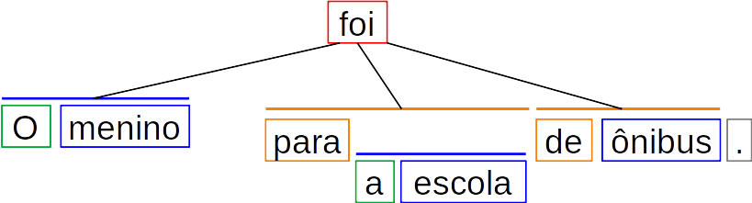
Processamento de Linguagem NaturalHumana
Quão difícil é processar automaticamente a linguagem humana?
Análise sintática
Parsing

Slide 18
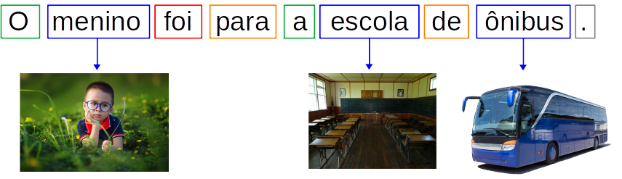
Processamento de Linguagem NaturalHumana
Quão difícil é processar automaticamente a linguagem humana?
Análise Semântica
Semântica Lexical

Slide 19
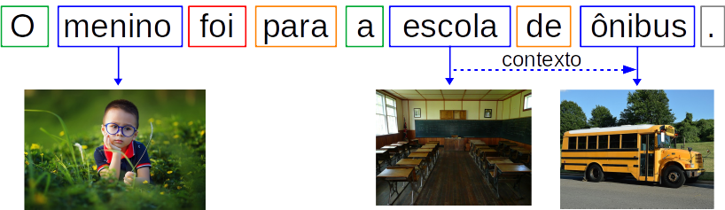
Processamento de Linguagem NaturalHumana
Quão difícil é processar automaticamente a linguagem humana?
Análise de contexto

Slide 20
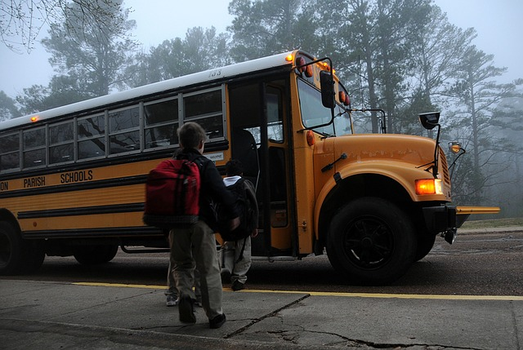
Processamento de Linguagem NaturalHumana
Quão difícil é processar automaticamente a linguagem humana?
Grounded meaning
Natural Language Understanding

Slide 21

Como fazer PLN?
Fonte: https://www.papodecinema.com.br/filmes/como-treinar-o-seu-dragao/

Slide 22

Níveis linguísticos
Fonética e Fonologia
Reconhecimento de voz (ASR, automatic speech recognition)
sinal de voz → palavras
Sintetização de voz (text-to-speech)
palavras → sinal de voz

Slide 23
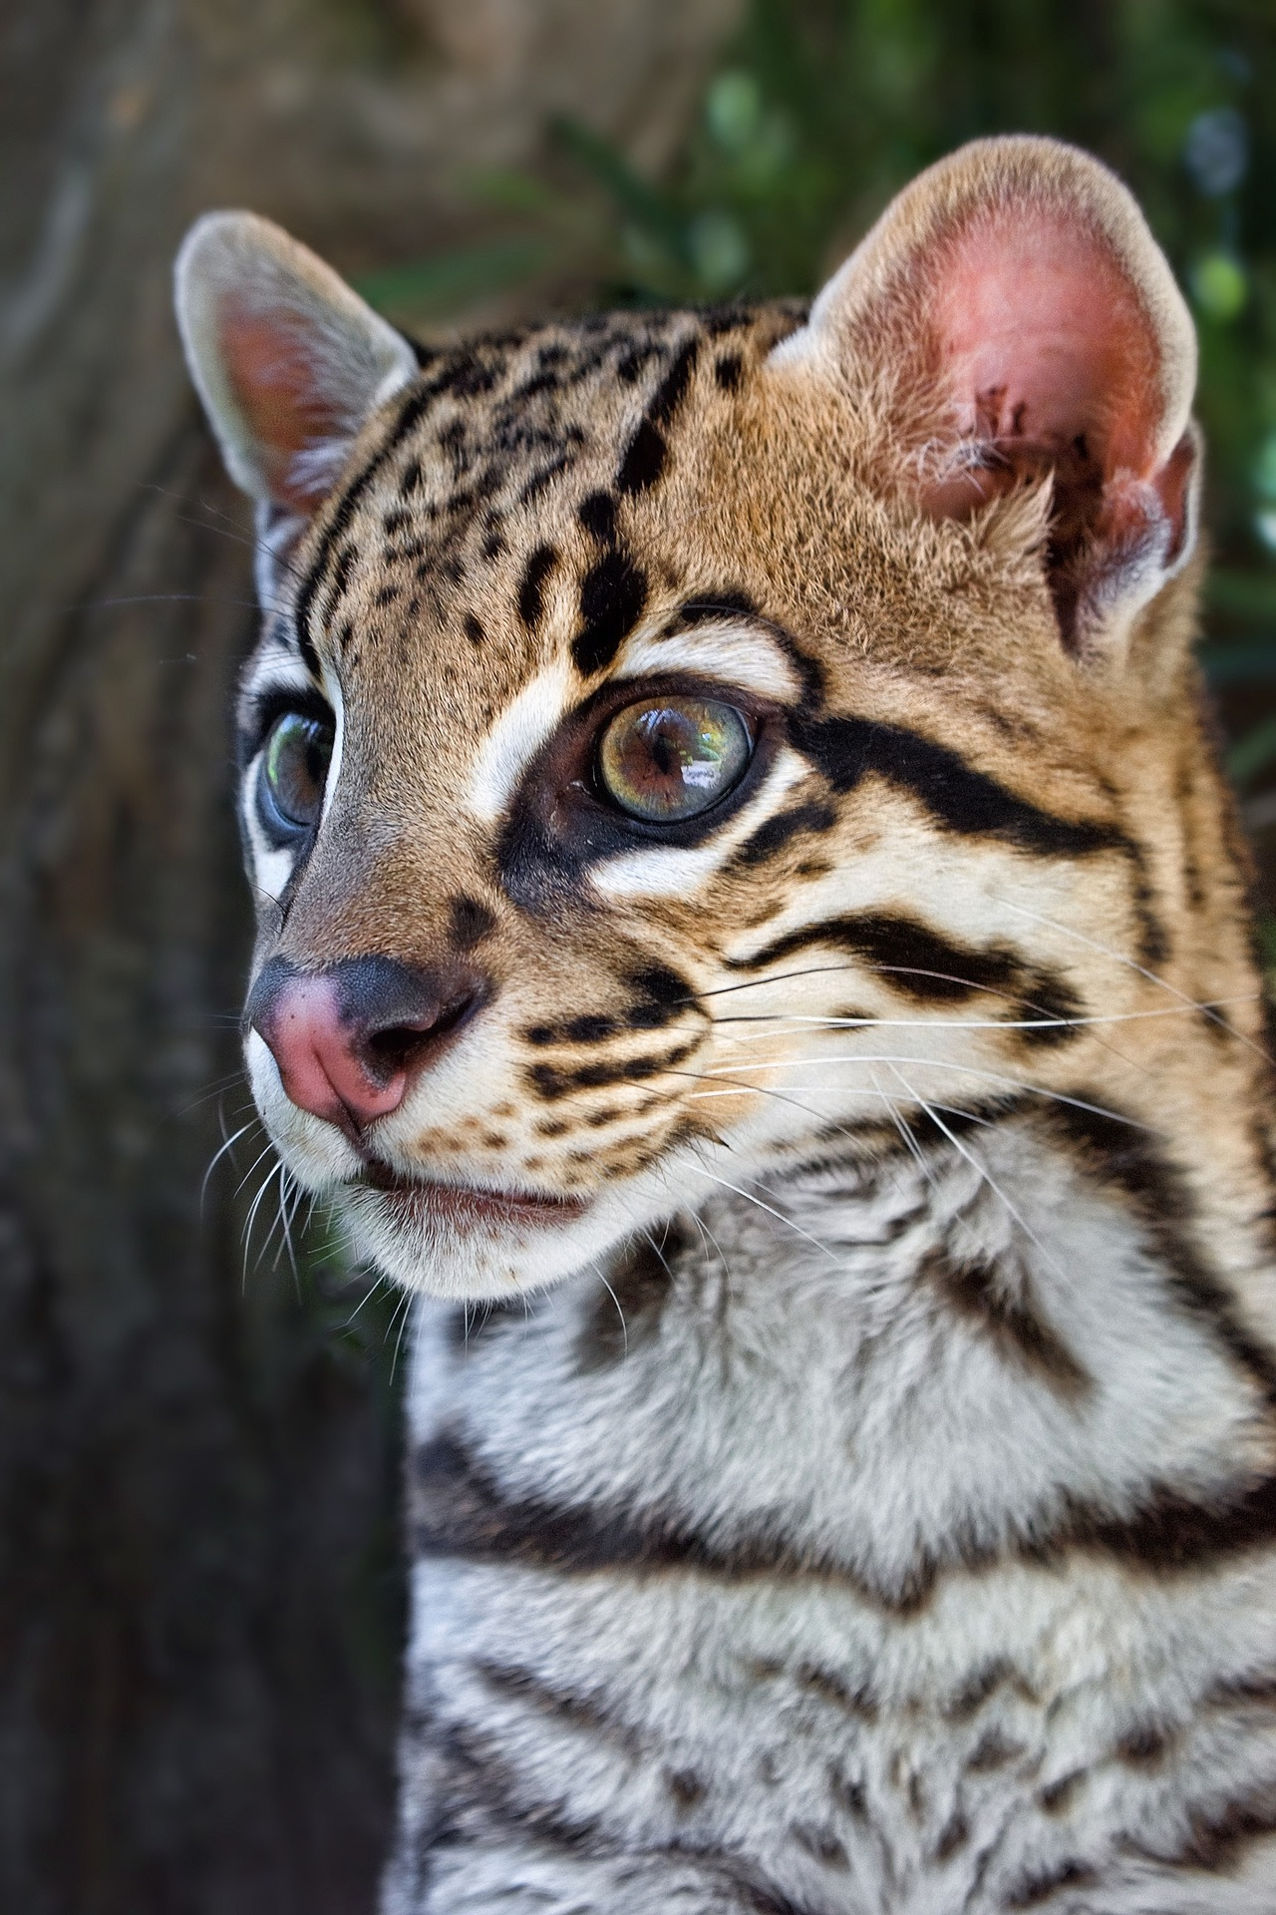

Níveis linguísticos
Morfologia
Distinção entre as diferentes unidades linguísticas
Palavras - ex: casa, amigo
Expressões multipalavras - ex: casa branca, amigo da onça
Combinação de palavras - ex: dessa
Desambiguação e Reconhecimento de variações morfológicas
casa (verbo) <-> casa (substantivo)
onça (substantivo) <-> oncinha (substantivo)
X

Slide 24

Níveis linguísticos
Sintaxe
Uso correto da ordem das palavras
Nós: sujeito-verbo-objeto Yoda: objeto-sujeito-verbo
O menino foi para a escola. Para a escola o menino foi.
Notes:
“O agente não deve somente saber as palavras para se expressar, mas também a ordem em que devem ser escritas/faladas”

Slide 25

Níveis linguísticos
Semântica
Semântica lexical
Entendimento do significado relacionado a cada unidade linguística
Ex: escola, inglês, ônibus
Semântica composicional
Entendimento das unidades quando elas se agrupam em uma determinada ordem
Ex: escola de inglês X escola de ônibus
Notes:
“O agente deve entender o significado das palavras e expressões geradas pelos seus pares”

Slide 26
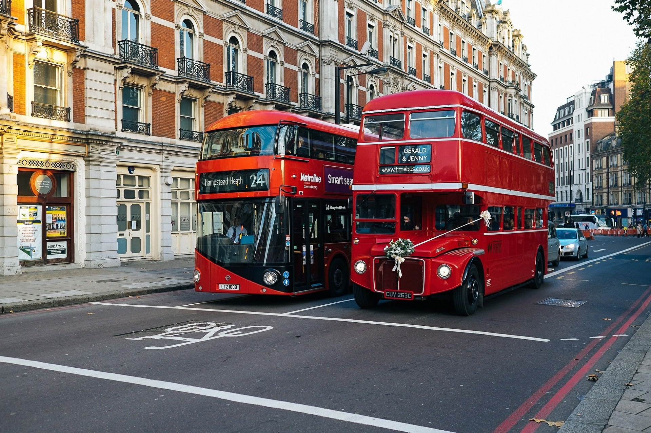
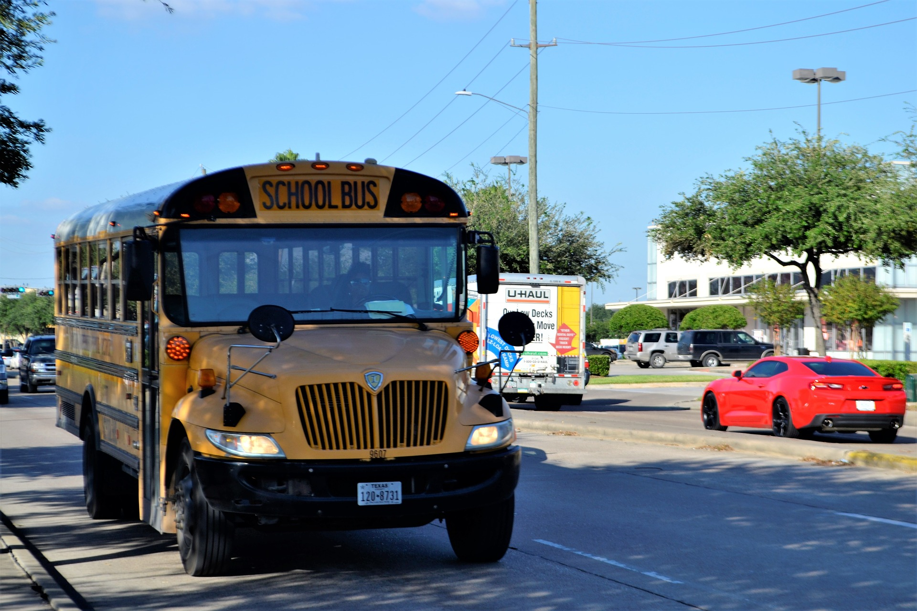
Níveis linguísticos
Pragmática
Influência do contexto na língua
O ônibus que leva o menino para a escola é um ônibus específico
Notes:
“O agente deve ter entendimento do contexto para saber desambiguar o significado de algumas expressões”
“O que distingue o significado é o contexto e o estudo da influência do contexto na língua é conhecido como pragmática”

Slide 27
Estratégias
Linguística (Simbólica)
O conhecimento é explicitamente mapeado por especialistas para se utilizado pela máquina
Estatística
A melhor saída é determinada por medidas estatísticas

Slide 28
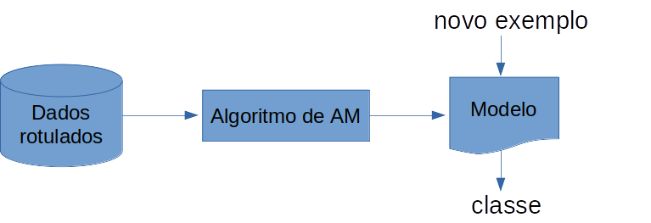
Estratégias
Aprendizado de máquina tradicional (shallow learning)
Aprendizado supervisionado
Anotação do conjunto de treinamento
Classificação

Slide 29
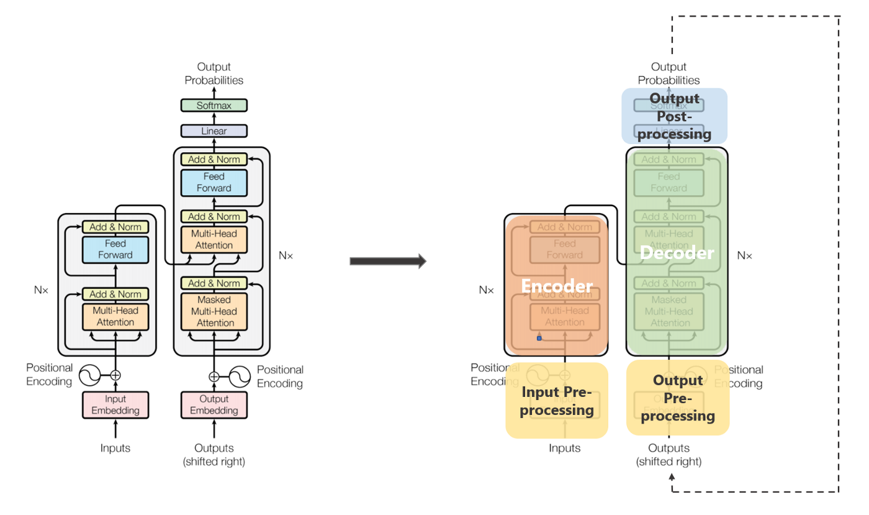
Estratégias
Aprendizado de máquina profundo (deep learning)
Transformers
Fonte: https://towardsdatascience.com/transformers-89034557de14

Slide 30
Recursos
Corpus (corpora) ou córpus
Paraná cria laranja transgênica
Um pequeno grupo de pesquisadores do Instituto Agronômico do Paraná (Iapar), em Londrina, conseguiu desenvolver uma variedade comercial de laranja com gene resistente a bactérias. O trabalho levou dois anos e teve baixo custo (entre R$ 8 mil e R$ 10 mil) porque foi feito um acordo com o Instituto Nacional de Recursos Agrobiológicos de Tsukuba, no Japão: os japoneses cederam o gene stx IA, que codifica um peptídeo (fragmento de proteína) antibacteriano com alta atividade inibitória contra alguns tipos de bactérias, especialmente a Xanthomonas citri.
...
Mamíferos reorganizados
Pode estar próxima, enfim, a conciliação entre duas abordagens distintas de classificação zoológica - uma com base em dados morfológicos (de estudos anatômicos e fósseis) e outra em evidências moleculares (resultantes de análises de DNA). Biólogos da Universidade da Flórida, nos Estados Unidos, integraram 430 árvores filogenéticas com 315 artigos científicos publicados entre 1969 e 1999.
Como resultado, criaram mais seis ordens de um grupo de mamíferos - os que têm placenta. Já havia 18 ordens estabelecidas. ...
Muito além dos vermífugos
Agora se sabe por que as cólicas, dores abdominais, vômitos, diarréias, fraqueza e palidez apareciam com freqüência entre os estudantes do Ciep Juscelino Kubitschek, no Rio de Janeiro. Eram sinais de verminoses. Uma equipe da Escola Nacional de Saúde Pública (ENSP) da Fundação Oswaldo Cruz (Fiocruz) constatou que 45% dos 800 estudantes - de 4 e 17 anos de idade, acompanhados desde 1997 - carregavam os vermes que causavam ascaridíase, estrongiloidíase, ancilostomíase (amarelão) ou tricuríase, além dos protozoários responsáveis pela amebíase e giardíase. ...
Corpus FAPESP: http://www.nilc.icmc.usp.br/nilc/tools/Fapesp%20Corpora.htm
Notes:
“O agente deve entender o significado das palavras e expressões geradas pelos seus pares”

Slide 31
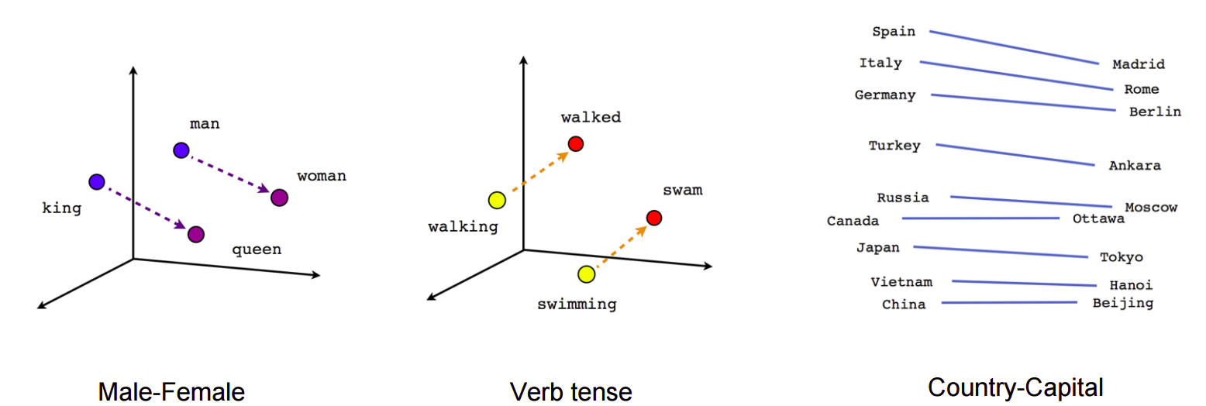
Recursos
Word embeddings
NILC word embeddings: http://nilc.icmc.usp.br/nilc/index.php/repositorio-de-word-embeddings-do-nilc
Fonte: https://towardsdatascience.com/deep-learning-4-embedding-layers-f9a02d55ac12
Notes:
“O agente deve entender o significado das palavras e expressões geradas pelos seus pares”

Slide 32
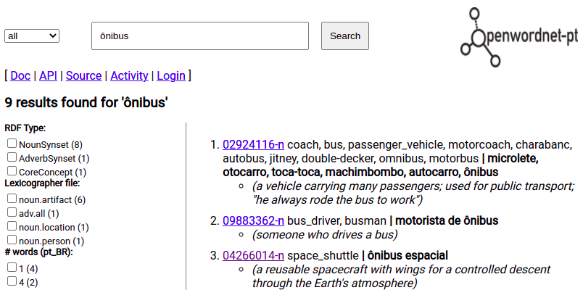
Recursos
WordNet
OpenWordNet-pt: https://github.com/own-pt/openWordnet-PT
Notes:
“O agente deve entender o significado das palavras e expressões geradas pelos seus pares”

Slide 33
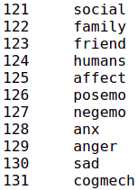
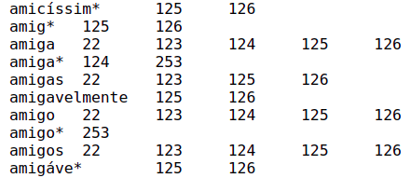
Recursos
LIWC
Versão em português: http://143.107.183.175:21380/portlex/index.php/pt/projetos/liwc
Categorias Palavras associadas a categorias
Notes:
“O agente deve entender o significado das palavras e expressões geradas pelos seus pares”

Slide 34
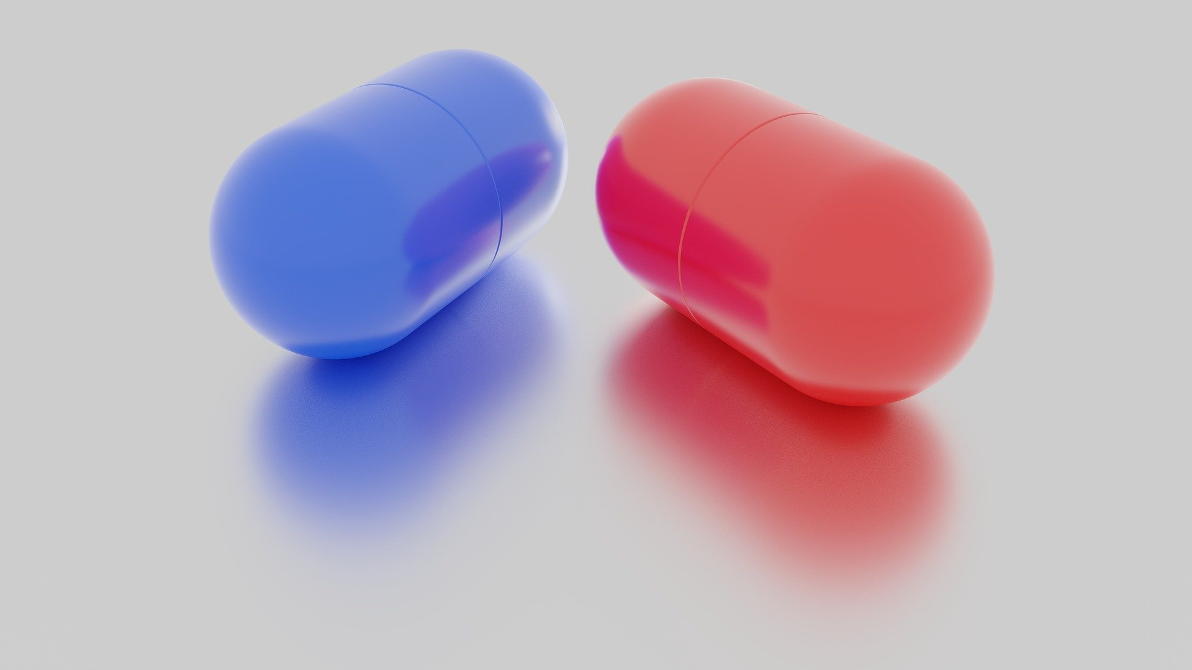
E agora, José?

Slide 35

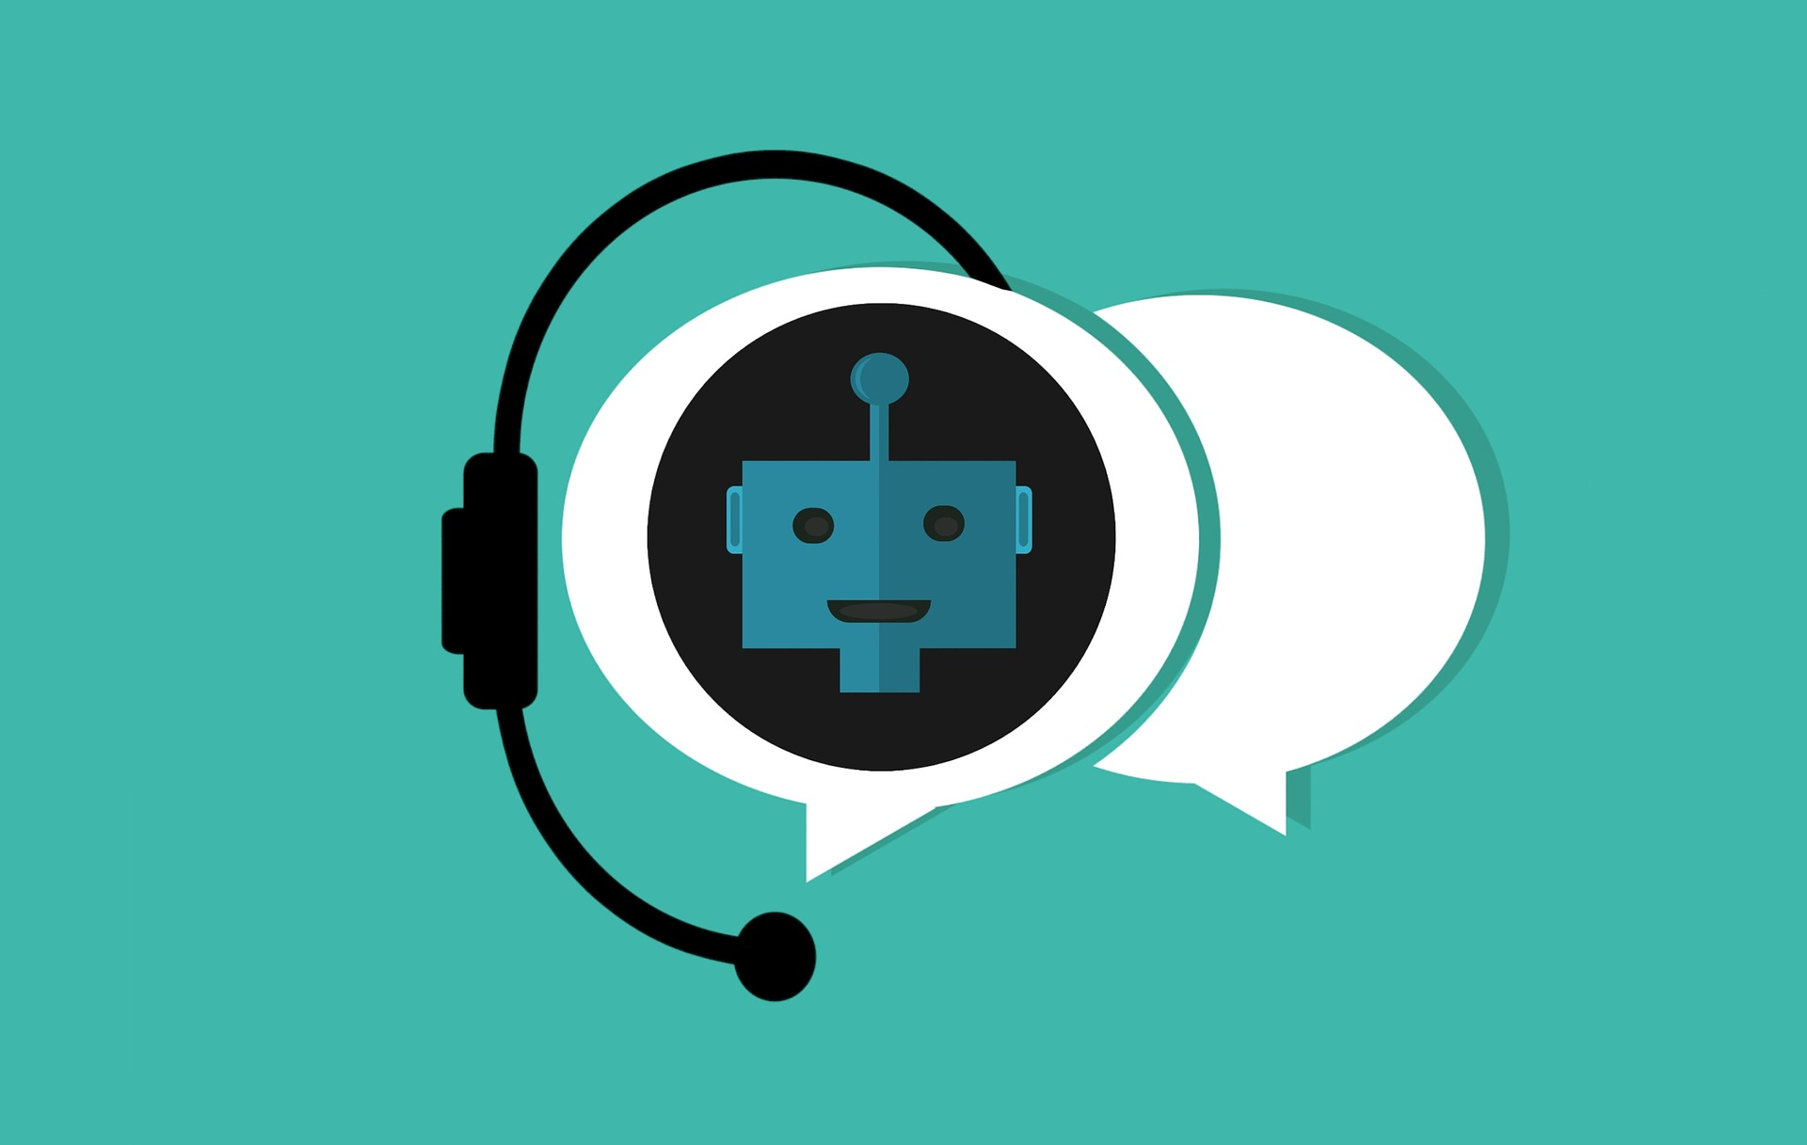
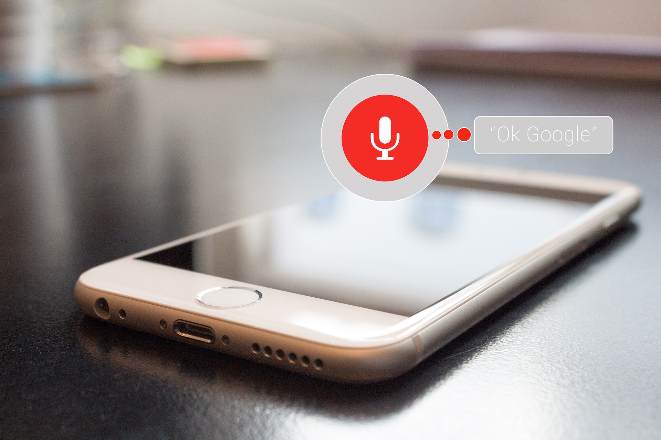
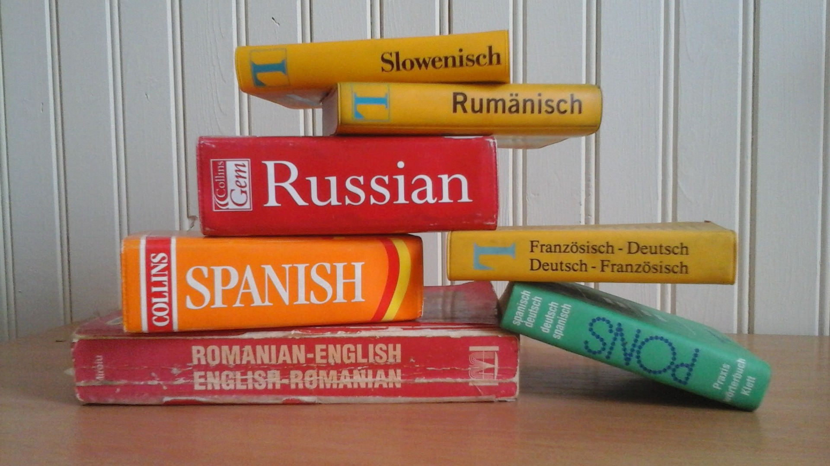

Aplicações
Análise de sentimentos
Chatbot
Assistente de voz
Tradução automática
Detecção fake news
Notes:
É o PLN ou a Linguística Computacional que tornam essas aplicações possíveis
“A Linguística Computacional é o estudo da linguagem sob uma perspectiva computacional”
“Visa prover modelos computacionais (baseado em regras ou data-driven) para processar a linguagem”
“Estes modelos são implementados com dois objetivos distintos:
Atividades fim - onde eu implemento um modelo computacional para explicar um fenômeno linguístico ou psicolinguístico
PLN - atividades onde a linguagem é um meio e o propósito é desenvolver um modelo computacional para processar a linguagem visando um produto”

Slide 36
E agora, José?
Quanto de linguística é necessário para minha aplicação de PLN?
Quais níveis de processamento estão envolvidos?
Quais recursos e ferramentas eu uso para cada nível de processamento?
Tem disponível para o português?
“São tantas perguntas!”
(O Show da Luna, 2022)

Slide 37
Links interessantes
Capítulo deste minicurso
https://sol.sbc.org.br/livros/index.php/sbc/catalog/view/103/460/732-1
Colabs deste minicurso
https://colab.research.google.com/drive/1117zJKfTFn5yHToWj0KRQG7WmSJw6IEa?usp=sharing

Slide 38
Links interessantes
ACL Anthology
https://aclanthology.org/
Ce-PLN
https://sites.google.com/view/ce-pln/inicio
Fóruns úteis
Medium: https://medium.com/
Towards Data Science: https://towardsdatascience.com/
Tutorial
Jaderson Barbosa et al. - Introdução ao Processamento de Linguagem Natural usando Python
http://www.facom.ufu.br/~wendelmelo/terceiros/tutorial_nltk.pdf

Slide 39
Links interessantes
Ferramentas úteis
NLTK: https://www.nltk.org/
SpaCy: https://spacy.io/
Stanford Core NLP: https://stanfordnlp.github.io/CoreNLP/
Colab: https://colab.research.google.com/
Kaggle: https://www.kaggle.com

Slide 40
Referências
Curso de Linguística Computacional da UFMG - Prof. Thiago Castro Ferreira
https://www.youtube.com/playlist?list=PLLrlHSmC0Mw73a1t73DEjgGMPyu8QssWT
Observação
Todas as imagens dessa apresentação foram obtidas do pixabay (https://pixabay.com/) ou unsplash (https://unsplash.com/)

